Slide 1
Data Base Essentials
Estudo de Caso
Projeto Varejo
Supermercado, Farmácia ou Loja Esportiva

Slide 2
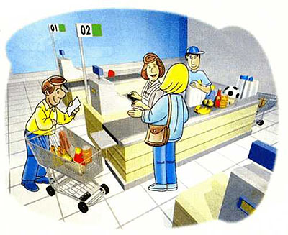
Varejo
Negócio: Supermercado com 100 lojas, espalhadas por 5 estados americanos. Cada loja possui departamentos completos, incluindo mercearia, congelados, leiteria, padaria, entre outras áreas.
Cada loja possui 60.000 produtos individuais (SKU – Stock Keeping Units, unidades de estoque). 55.000 das SKUs possuem códigos de barra. Os demais itens são produzidos internamente (açougue, florais, padaria, entre outros), mas recebem códigos internos, que não são UPCs (Universal Product Codes – Códigos Universais de Produtos).

Slide 3
Varejo
Nesses supermercados os códigos de barra são obtidos diretamente nos POS (Point-of-Sale, pontos de venda), localizado na frente do mercado, onde é calculado o que foi adquirido pelo cliente.
A gerência está preocupada com a logística dos pedidos, com o estoque e com os produtos da venda, ao mesmo tempo que com o máximo lucro. Este se resume em cobrar o máximo por um produto, diminuindo os seus custos de aquisição e despesas gerais.
Gerentes e marketeiros passam grande parte do tempo lidando com preços e promoções que incluem reduções temporárias de preço, anúncios em jornais, nas lojas e panfletos.

Slide 4
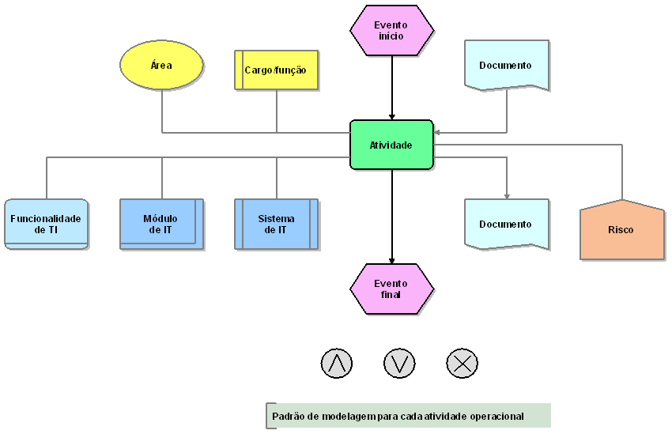
Varejo
Quais processos serão modelados pela combinação de um entendimento dos requisitos de negócios com um entendimento dos dados disponíveis.
O primeiro modelo deve responder às questões mais urgentes do negócio e deve estar prontamente acessível para a extração dos dados.
A principal demanda identificada junto aos gerentes de lojas foi um melhor entendimento das compras dos clientes capturadas pelo sistema POS.
Isso resulta na necessidade é o POS de vendas e varejo. Esses dados permitirão analisar quais produtos estão vendendo, em quais lojas, em que dias e em que condições promocionais.

Slide 5
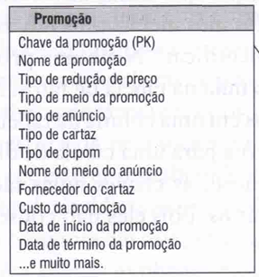
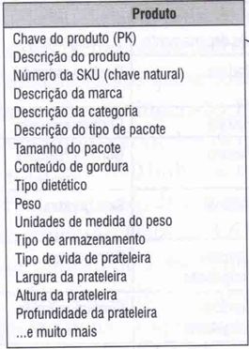
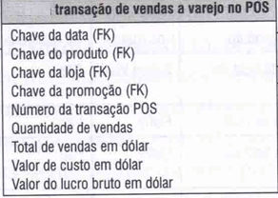
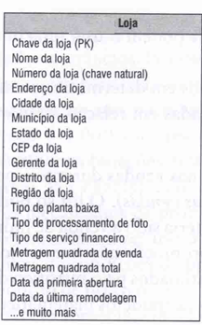
Varejo: O que temos em comum?
E quem é o cliente? A marca tem um fabricante? Quem fez a venda? A loja tem departamentos? O repositor, o estoquista são funcionários de qual departamento...
Muitas questões a resolver...

Slide 6
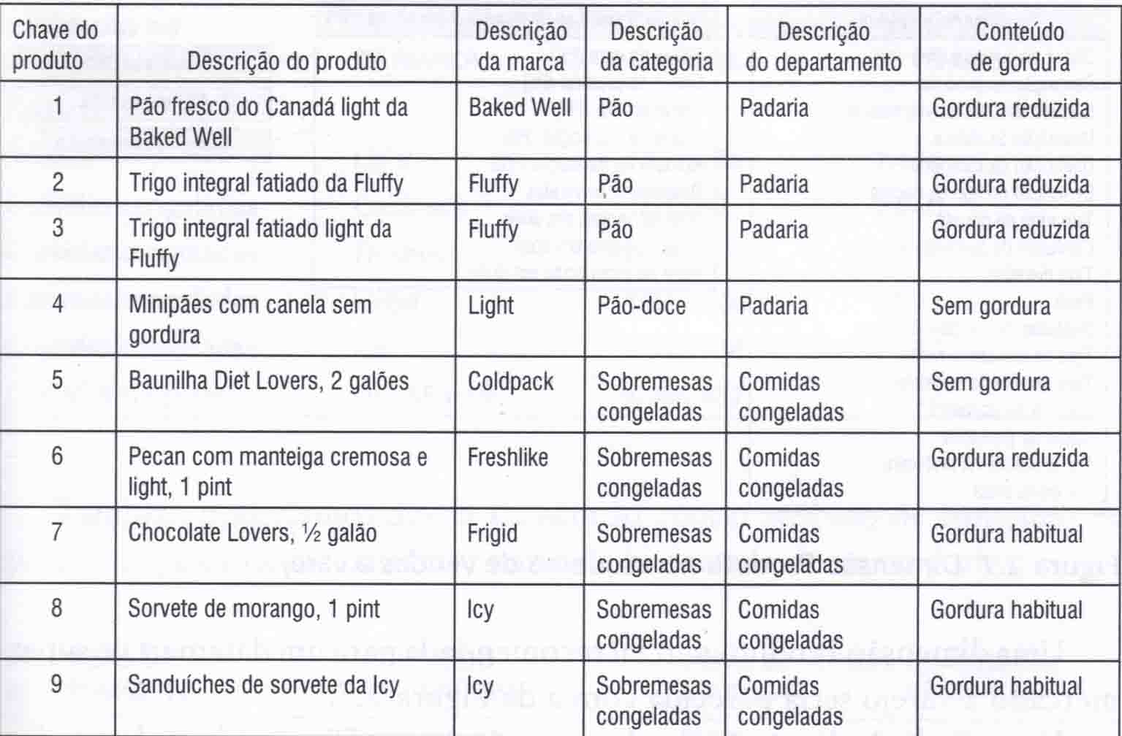
Varejo: Especificidades
Pensando no Produto em um Supermercado

Slide 7
Varejo
Entregas
Modelo de Entidades e Relacionamentos, no WorkBench.
Modelo Lógico, no WorkBench
Normalização, em documento padrão DOC, DOCX ou RTF.
Modelo Físico, no MySQL
População de Tabelas.
Construção de Pesquisas.
Datas constam SOMENTE no Contrato Pedagógico!

Slide 8
Autor: Prof. Jorge Surian
jorge.surian@gmail.com

